Slide 1


HIDROSFERA
Domínio:
Riscos, Ambiente e Sociedade
Subdomínio:
Riscos mistos

Slide 2

Índice
1
Hidrosfera – ciclo hidrológico
2
Distribuição dos recursos hídricos
3
Stress hídrico
4
Disponibilidade hídrica

Slide 3
Metas curriculares a trabalhar…
4. Compreender a importância da hidrosfera no sistema terrestre
1. Definir hidrosfera, referindo a sua importância para a vida.
2. Relacionar a distribuição dos recursos hídricos com as condições climáticas, geomorfológicas, fluviais, límnicas e lagunares das áreas do globo.
3. Relacionar o grau de desenvolvimento dos países com o maior ou menor consumo de água.
4. Identificar as regiões do Globo com maior e menor stress hídrico.
5. Inferir os efeitos da irregular disponibilidade de água nas atividades humanas e no ambiente.

Slide 4
Hidrosfera
Ciclo hidrológico

Slide 5
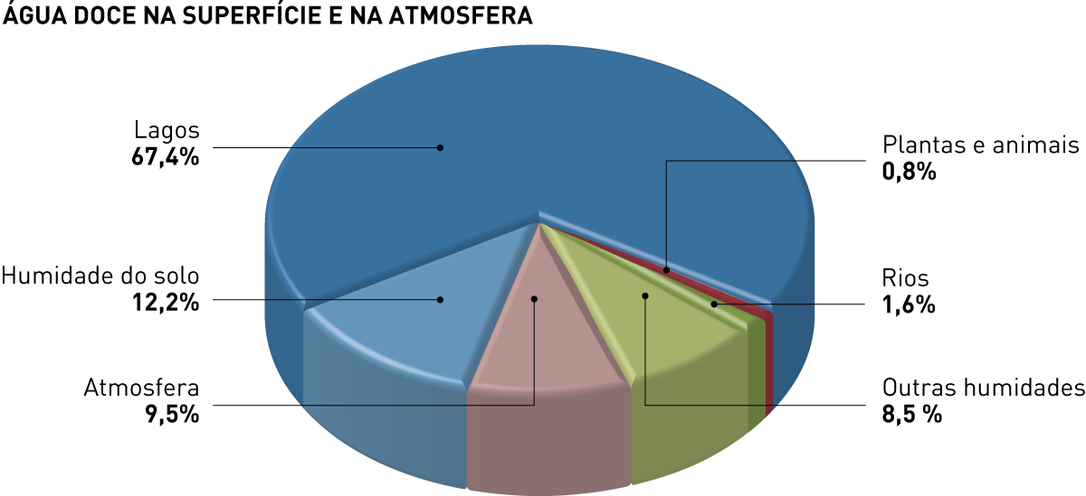
Hidrosfera
A hidrosfera constitui a camada líquida da Terra, ou seja, o conjunto das águas continentais, oceânicas e atmosférica. Desse conjunto, apenas 2,5% da água é doce e desta só 0,4% se encontra na atmosfera e na superfície da Terra no estado líquido.

Slide 6
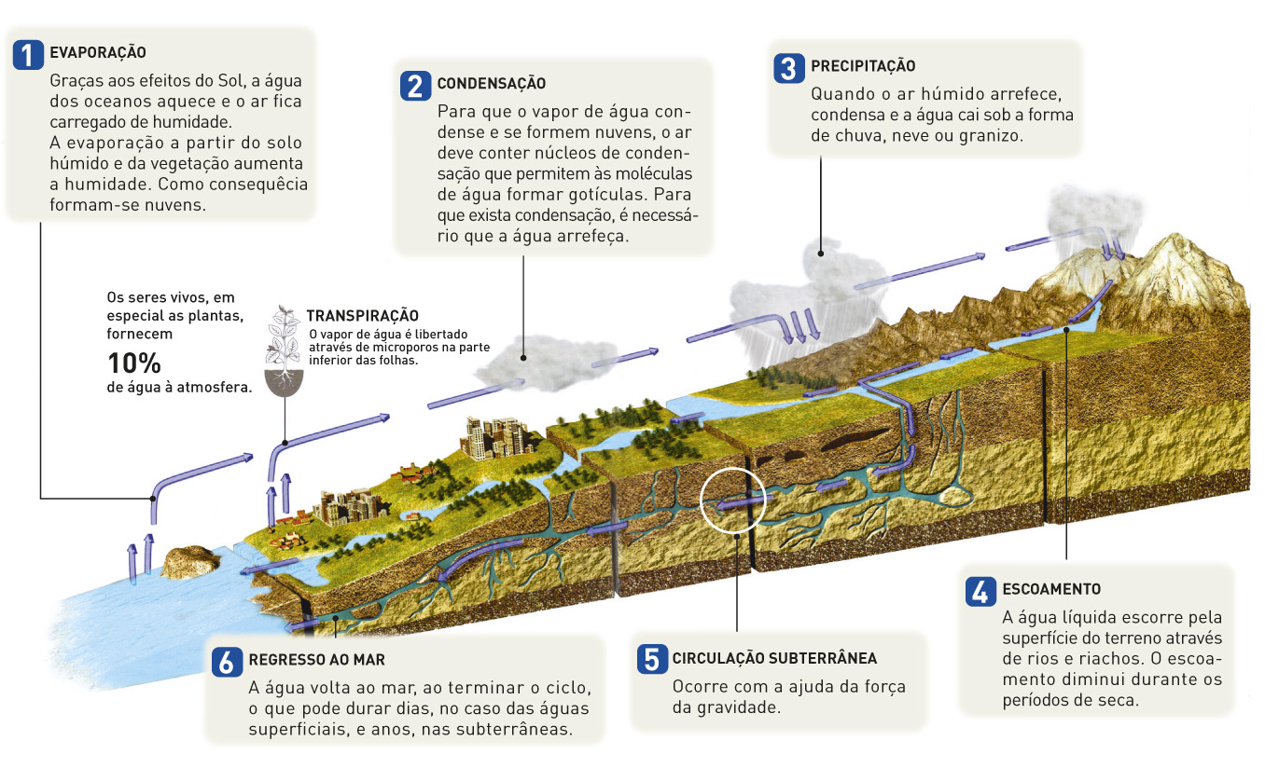
Ciclo hidrológico

Slide 7
Distribuição dos recursos hídricos

Slide 8
Distribuição dos recursos hídricos
Os recursos hídricos encontram-se desigualmente repartidos a nível mundial e são vários os fatores que interferem nessa distribuição.
Temperatura
Recursos hídricos
Condições climáticas
Precipitação

Slide 9
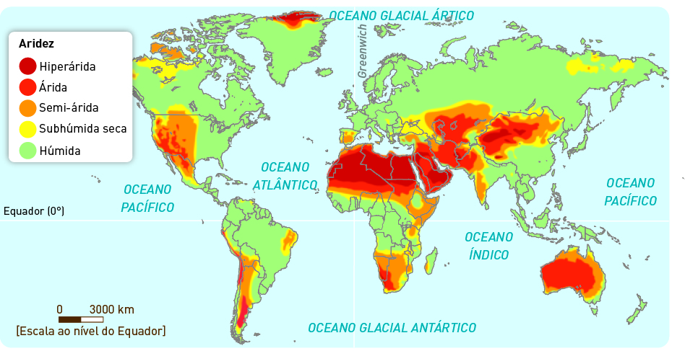
Distribuição dos recursos hídricos
A aridez atinge cerca de 20% das terras emersas. Ou seja, estas áreas apresentam um balanço hídrico anual negativo, isto é, um défice de precipitação em relação à evapotranspiração.
Índice de aridez, em 2014.

Slide 10
Distribuição dos recursos hídricos
As características geomorfológicas condicionam também a ocorrência e a circulação da água, em particular o escoamento e a infiltração.
Escoamento
Recursos hídricos
Condições geomorfológicas
Infiltração

Slide 11
Distribuição dos recursos hídricos
Escoamento
Parcela de precipitação que não é devolvida à atmosfera pela evapotranspiração e que escorre à superfície ou em canais subterrâneos.
Infiltração
Penetração de água no subsolo, através dos interstícios ou dos poros das rochas.

Slide 12
Distribuição dos recursos hídricos
O escoamento depende sempre da conjugação de múltiplos fatores:
Intensidade e duração da precipitação
Profundidade do solo
Cobertura vegetal
Substrato rochoso
Declive do terreno

Slide 13
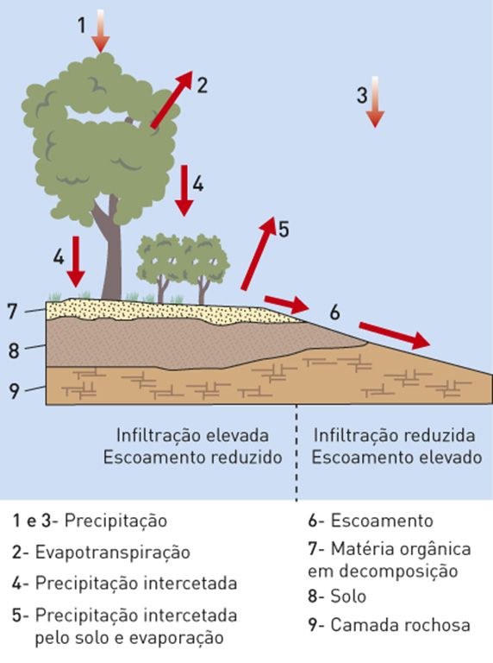
Distribuição dos recursos hídricos
Variação do escoamento.

Slide 14
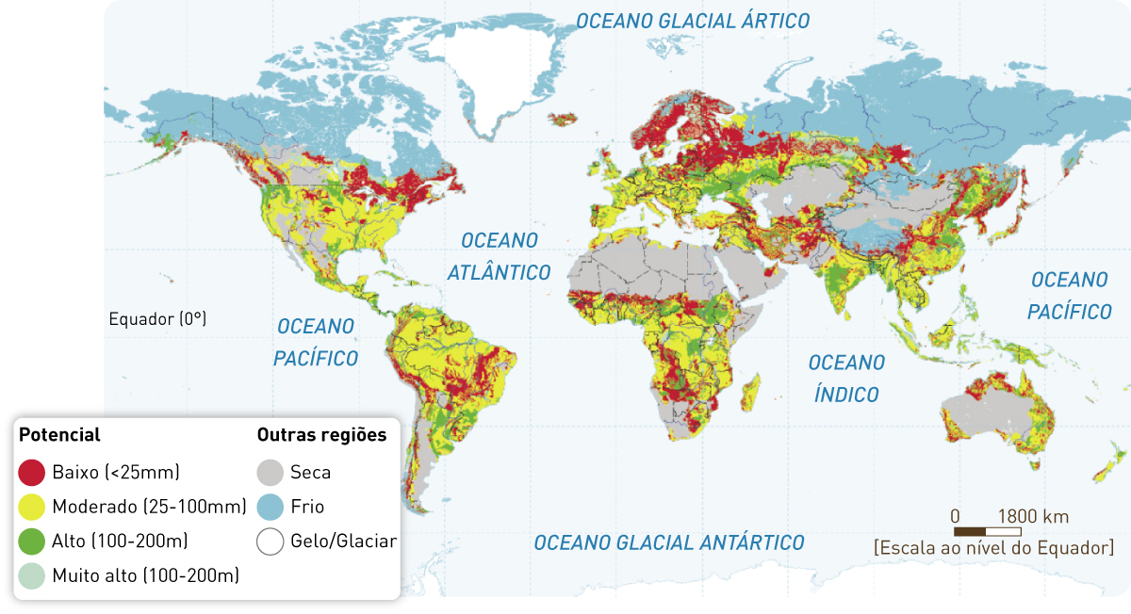
Distribuição dos recursos hídricos
A nível mundial, o Brasil é o país que possui a maior reserva de água subterrânea do mundo.
Avaliação da capacidade de retenção de água no solo.

Slide 15
Distribuição dos recursos hídricos
A capacidade de retenção de água no solo depende, em grande medida, da permeabilidade do mesmo. Podemos ter dois tipos de rochas: permeáveis e impermeáveis.
Rochas
permeáveis
Rochas
impermeáveis
Facilitam o escoamento subterrâneo, alimentando os lençóis freáticos.
Originam, essencialmente, escoamento superficial, alimentando os rios.
Permeabilidade
Capacidade que certas rochas ou depósitos superficiais têm que permite que a água passe facilmente através dos poros e fraturas.

Slide 16
Distribuição dos recursos hídricos
Fazem parte, também, dos recursos hídricos:
Lagos
Grande massa permanente de água (doce ou salgada), sem comunicação direta com o mar, situada em depressões da superfície terrestre.
Recursos hídricos
Lagunas
Extensão de água salobra com ligação ao mar, que se forma nas costas baixas.

Slide 17
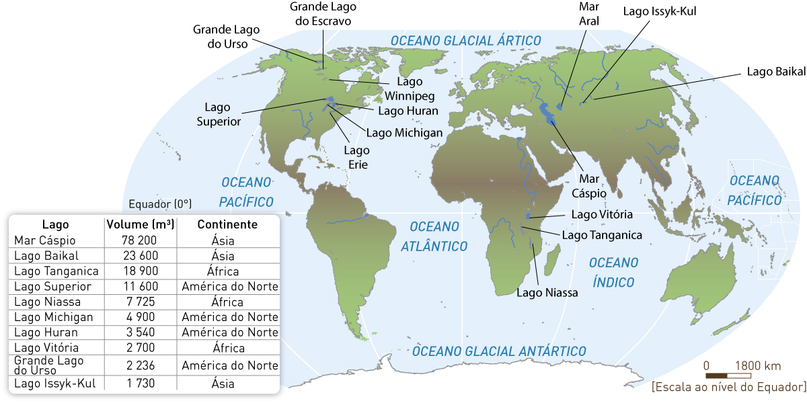
Distribuição dos recursos hídricos
Alguns dos principais lagos mundiais.

Slide 18
Aplica o que aprendeste!
1. A hidrosfera é…
…a camada gasosa que envolve a Terra.
…a camada líquida da Terra.
…o espaço povoado por todos os seres vivos.
…a camada sólida inorgânica superficial.
2. Do ciclo hidrológico fazem parte, por exemplo,…
…a evaporação, condensação e precipitação.
…a precipitação, reflexão e evapotranspiração.
…a evapotranspiração, precipitação e escoamento.
…a condensação, reflexão e difusão.

Slide 19
Aplica o que aprendeste
3. Da totalidade de água doce existente na superfície terrestre, 67,4% encontra-se…
…no subsolo.
…na atmosfera.
…nos lagos.
…nas plantas.
4. Considera-se que há um balanço hídrico negativo quando…
…a temperatura faz diminuir a precipitação.
…a precipitação é igual à evapotranspiração.
…a precipitação é superior à evapotranspiração.
…a precipitação é inferior à evapotranspiração.

Slide 20
Aplica o que aprendeste
5. As rochas permeáveis…
…facilitam o escoamento superficial.
…não interferem no escoamento superficial.
…facilitam o escoamento subterrâneo.
…não têm nenhuma relação com os recursos hídricos.
6. Em solos com declive acentuado e com pouca vegetação…
…predomina o escoamento superficial.
…predomina o escoamento subterrâneo.
…predomina quer o escoamento superficial, quer o subterrâneo.
…nenhum dos anteriores.

Slide 21
Stress hídrico

Slide 22
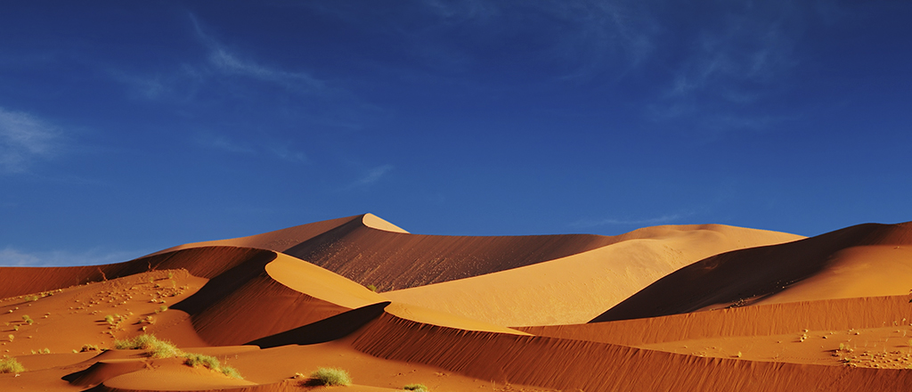
Stress hídrico
A poluição dos rios, a seca, o enfraquecimento dos lençóis freáticos, a falta de saneamento básico e o próprio desperdício de água são alguns dos fatores que contribuem para o agravamento do stress hídrico em algumas regiões. Assim, este problema é mais crítico nas regiões que concentram mais população e não necessariamente nas mais secas.
Stress hídrico
Quando a procura de água excede a quantidade disponível durante um certo período ou quando a fraca qualidade de água restringe a sua utilização.
Deserto da Namíbia.

Slide 23
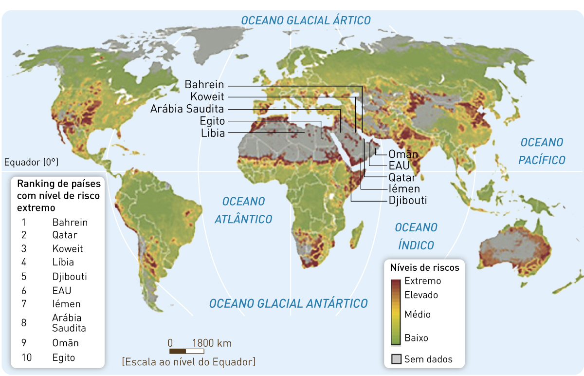
Stress hídrico
Escassez de água no mundo.

Slide 24
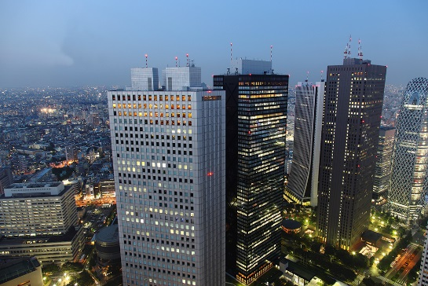
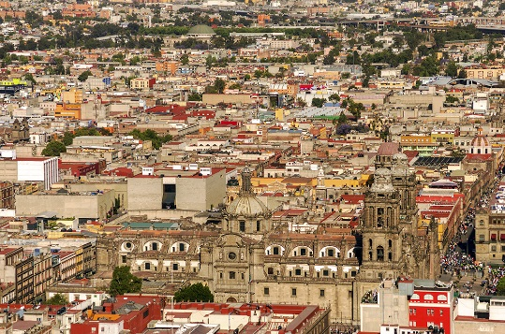
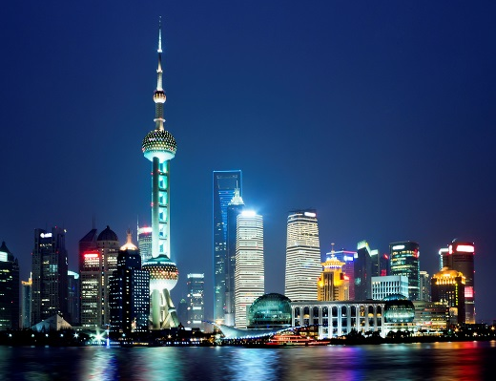
Stress hídrico
Exemplos de algumas das cidades mundiais com maiores níveis de stress hídrico.
1.° Tóquio, Japão
3.° Cidade do México, México
4.º Xangai, China

Slide 25
Disponibilidade hídrica

Slide 26
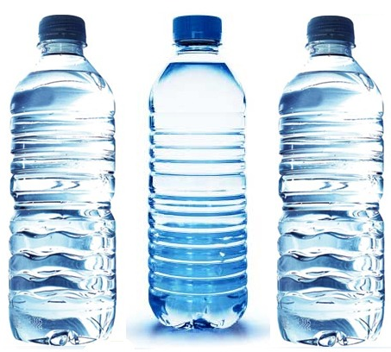
Disponibilidade hídrica
O consumo de água tem aumentado significativamente nos últimos séculos, apesar de ainda hoje subsistirem desigualdades entre os diferentes países.
O aumento dos gastos de água ficou a dever-se:
Crescimento populacional
Transformação dos modos de vida
Modernização das técnicas agrícolas
Desenvolvimento da indústria
Desenvolvimento do turismo

Slide 27
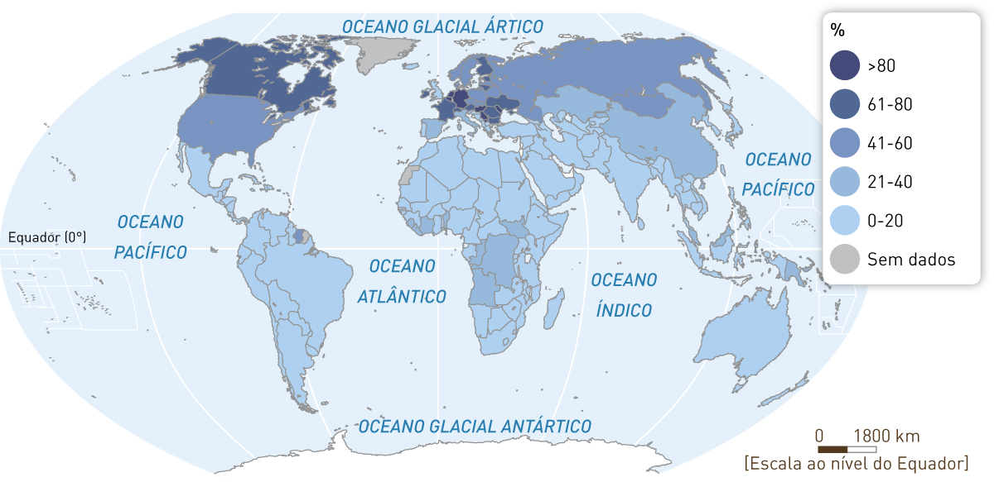
Disponibilidade hídrica
Regra geral, o consumo de água nos países desenvolvidos é bastante superior ao consumo nos países em desenvolvimento. Das atividades que mais água consomem, destacam-se a agricultura (dois terços) e a indústria.
Extração de água pelo setor industrial (% da extração total), em 2014.

Slide 28
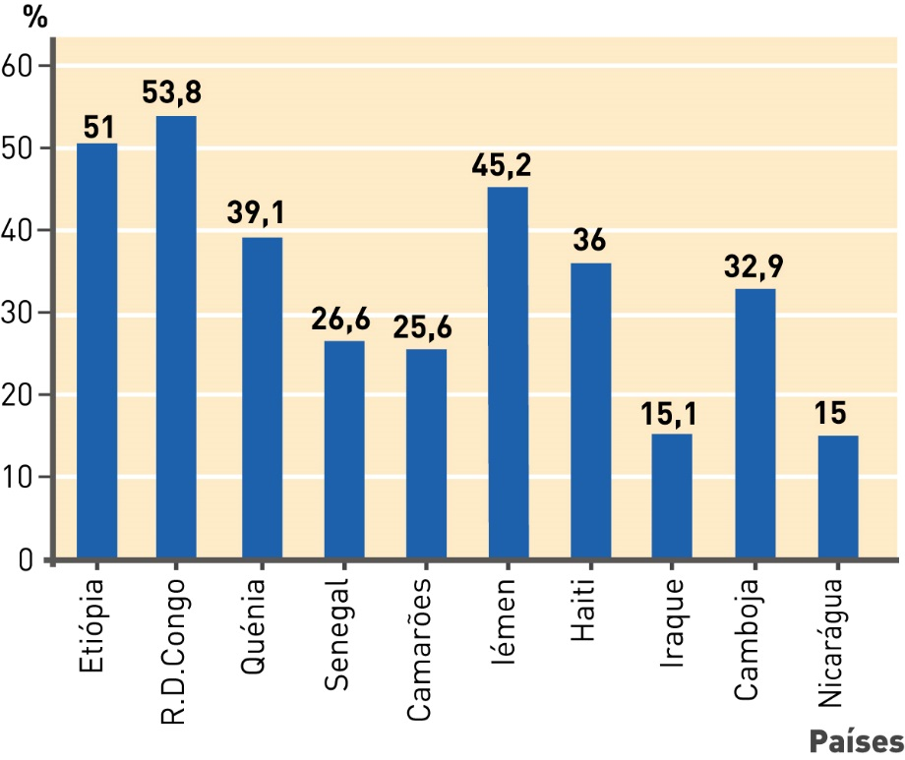
Disponibilidade hídrica
Em muitas áreas do globo, a falta de água funciona como um grande entrave ao desenvolvimento. Em muitos desses casos, o que está em causa não é a ausência do recurso em si, mas a falta de qualidade.
População sem acesso a água potável, em alguns países, em 2011.

Slide 29
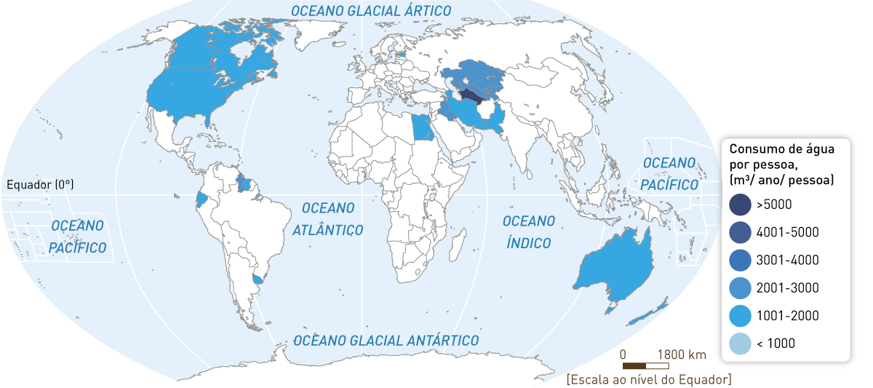
Disponibilidade hídrica
Noutras áreas, o problema está no consumo exagerado dos recursos hídricos, que coloca em risco não só as águas superficiais como leva ao esgotamento das águas subterrâneas. Uma das opções nestes casos é o recurso à água do mar dessalinizada.
Países com maior consumo total de água por pessoa.

Slide 30
Aplica o que aprendeste
7. O stress hídrico ocorre quando…
…a procura de água excede a quantidade disponível, ou quando esta se encontra poluída impedindo a sua utilização.
…a precipitação aumenta de forma substancial.
…a procura de água é inferior à quantidade disponível, ou quando esta se encontra poluída impedindo a sua utilização.
…a população toma medidas de combata à poluição e escassez de água..
8. A atividade económica que mais água consome é…
…o turismo.
…a agricultura.
…a indústria.
…a pecuária.

Slide 31
Aplica o que aprendeste
9. Quem consome mais água são os…
…os países desenvolvidos.
…países em desenvolvimento.
…países menos desenvolvidos.
…países do continente africano.
10. O crescimento populacional e a modernização da agricultura são os principais fatores responsáveis pelo aumento do consumo.
A afirmação é verdadeira.
A afirmação é falsa.

Slide 32

FIM

